Slide 1

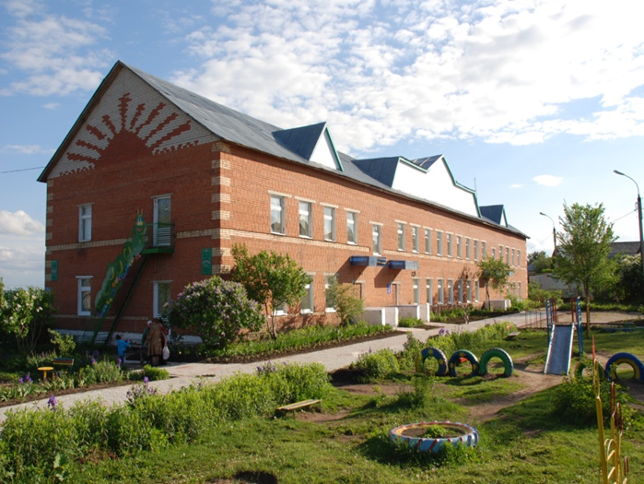

Муниципальное дошкольное образовательное учреждение «Детский сад №12 № «Лейсен» город Мамадыш»

Slide 2

Lego Education
в развитии дошкольника
Белова В.В.старший воспитатель ДОУ 12

Slide 3
В чем же актуальность ЛЕГО-технологий в свете внедрения ФГОС:
ребенок учится и обучается в игре, экспериментирует и создает свой собственный мир, где нет границ.

Slide 4
Представленные задачи являются приоритетными в системе российского образования. Об этом было сказано на заседании президиума Совета при Президенте Российской Федерации.

Slide 5
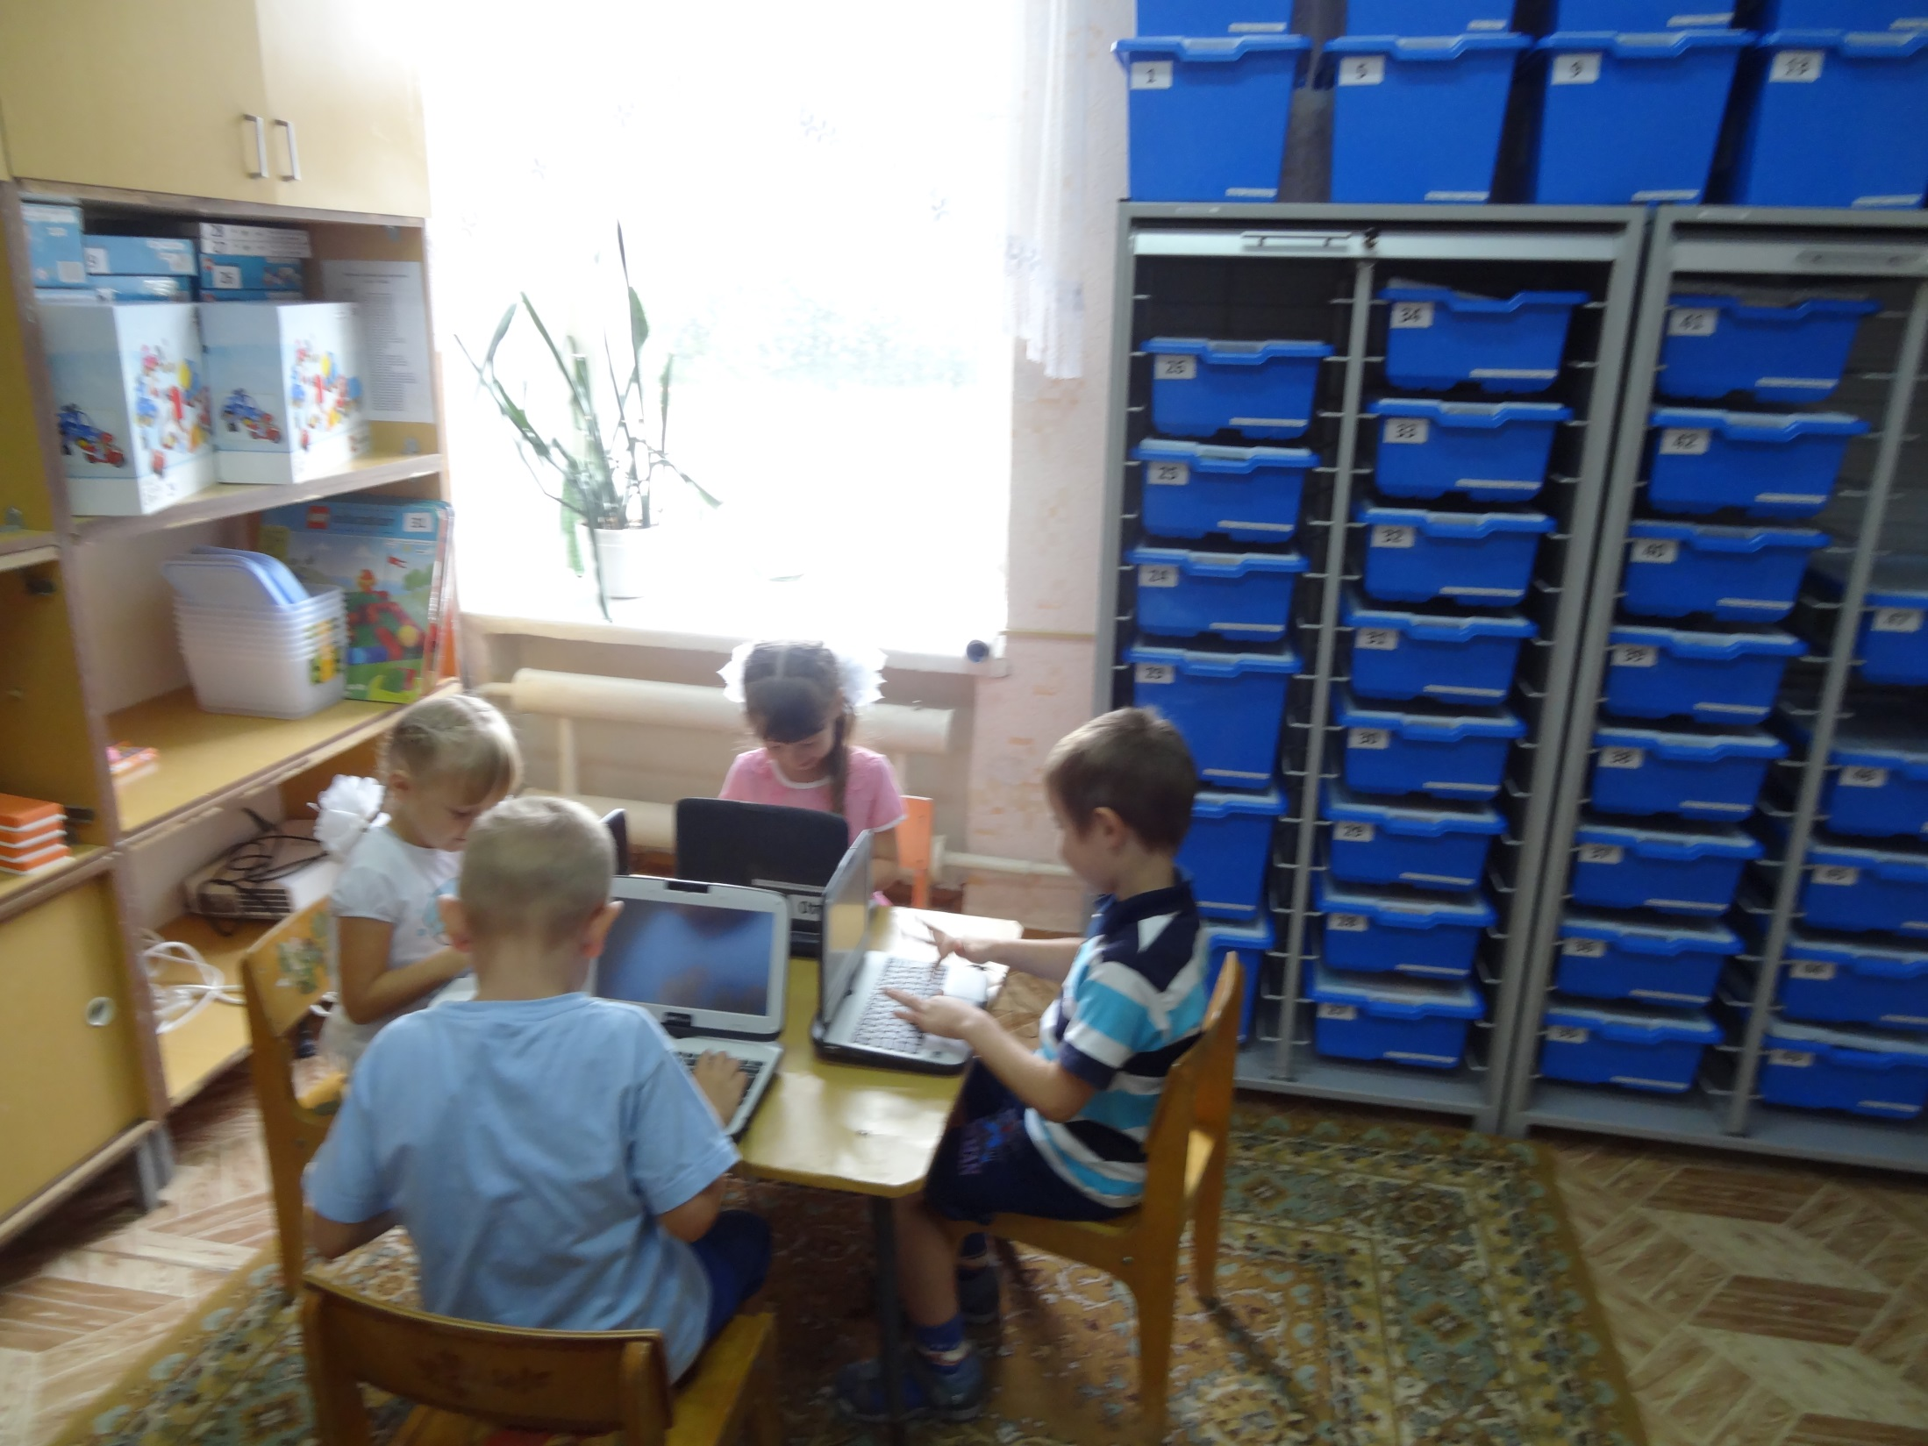

Slide 6
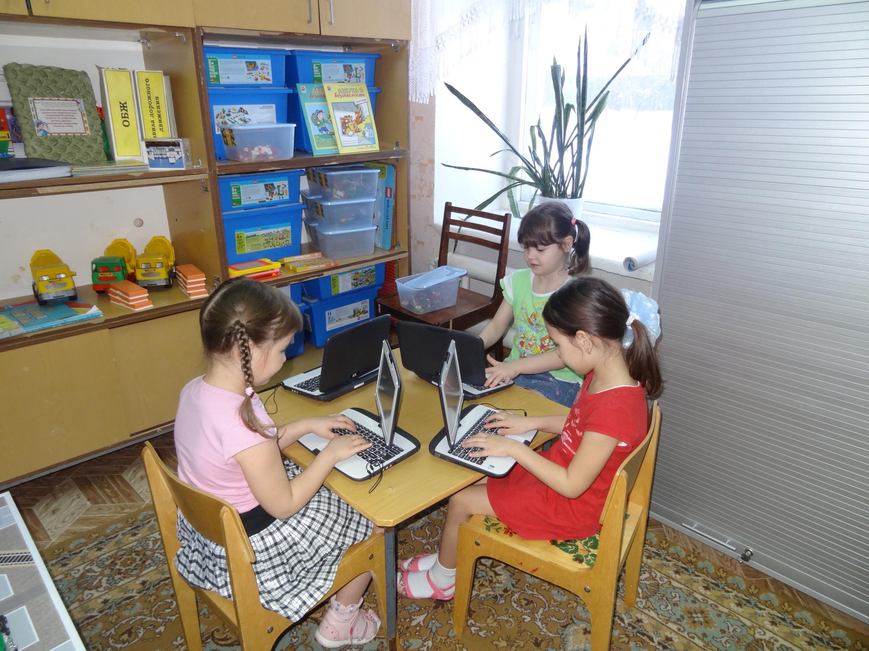

Slide 7

НАШ ДЕВИЗ
«С ЛЕГО легче все уметь
С ЛЕГО легче поумнеть»

Slide 8
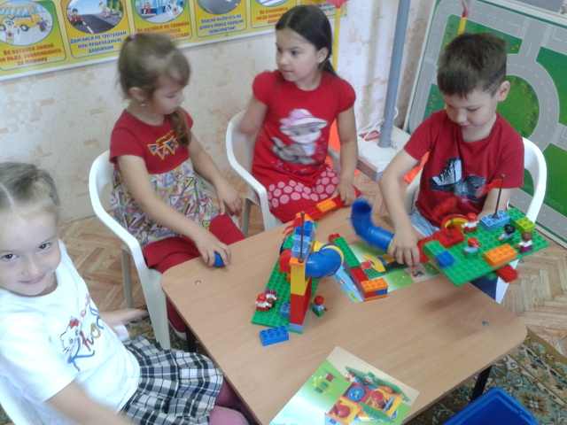

Slide 9
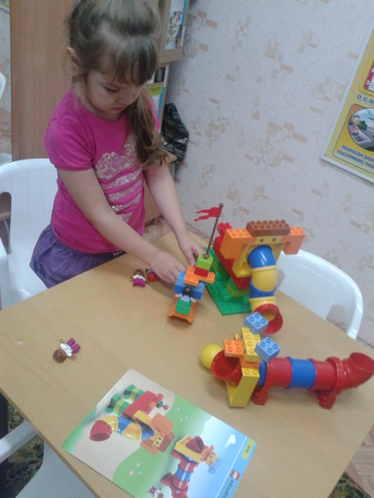
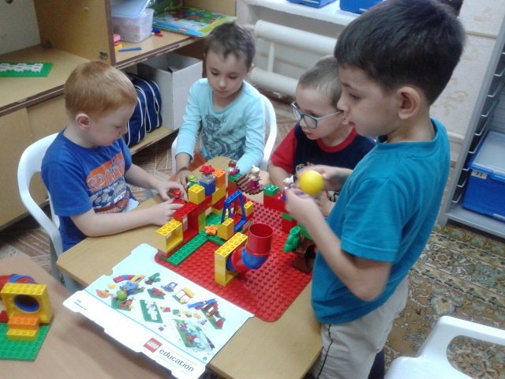

Slide 10
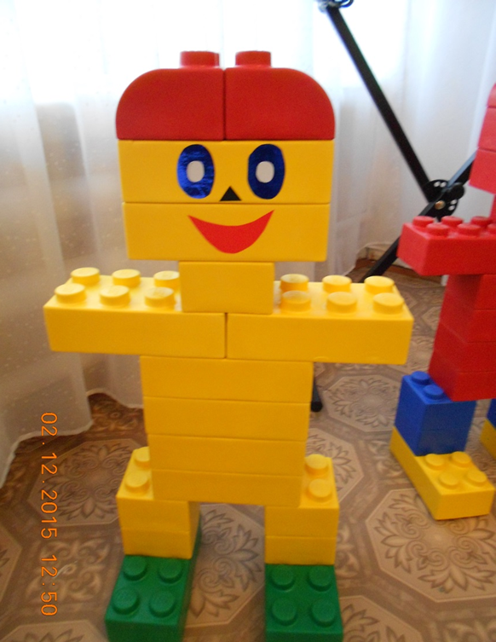

Slide 11
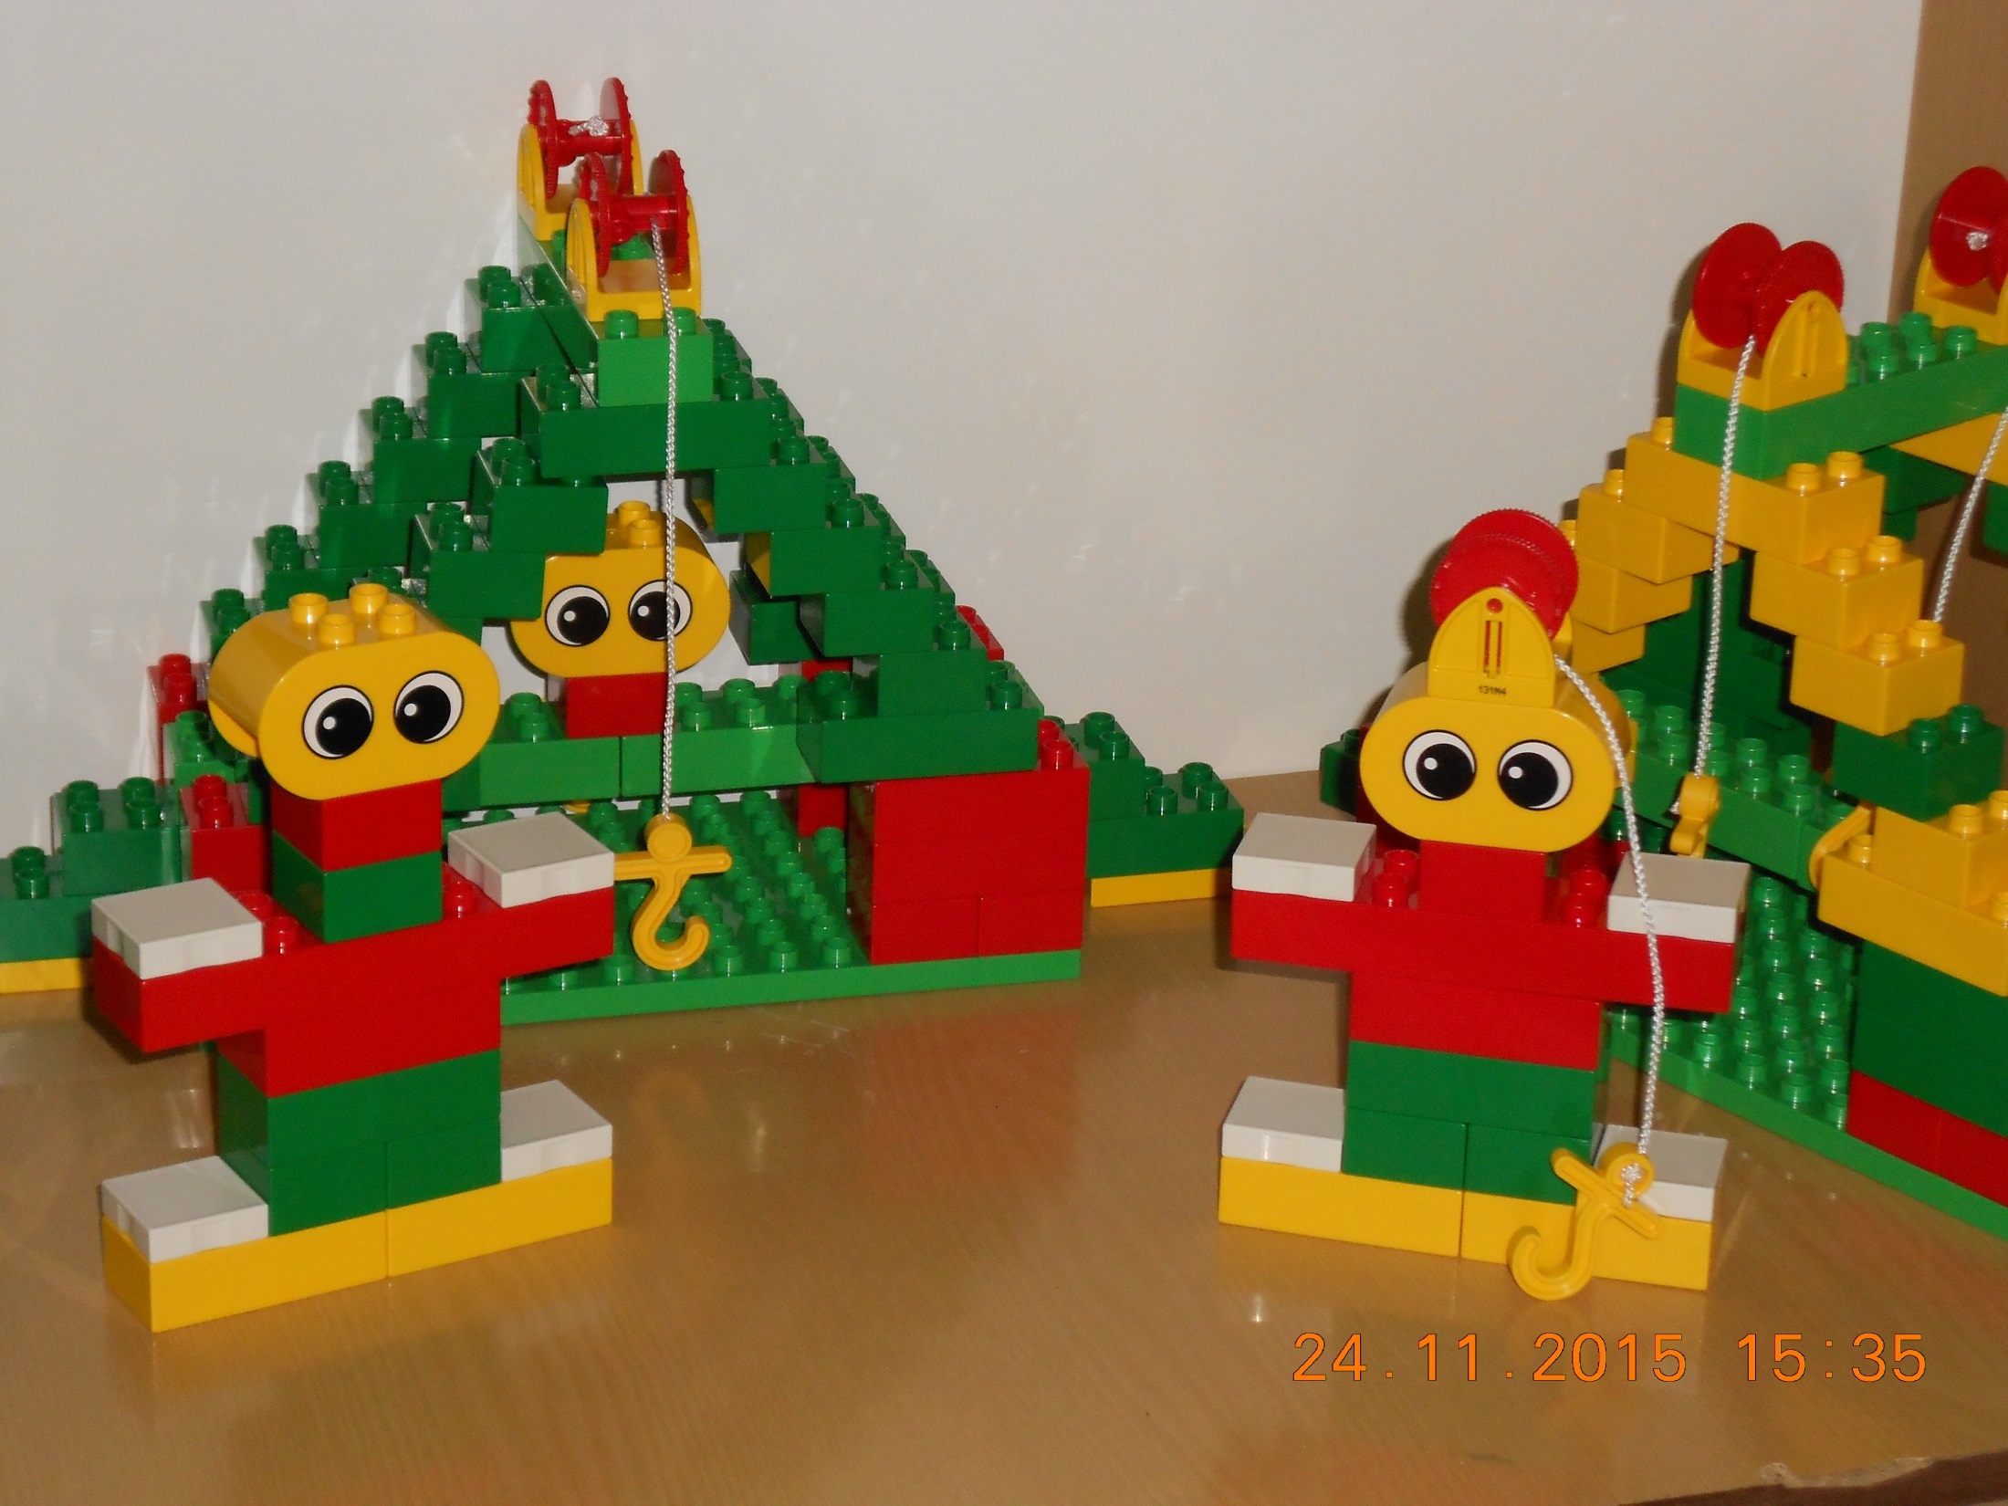

Slide 12
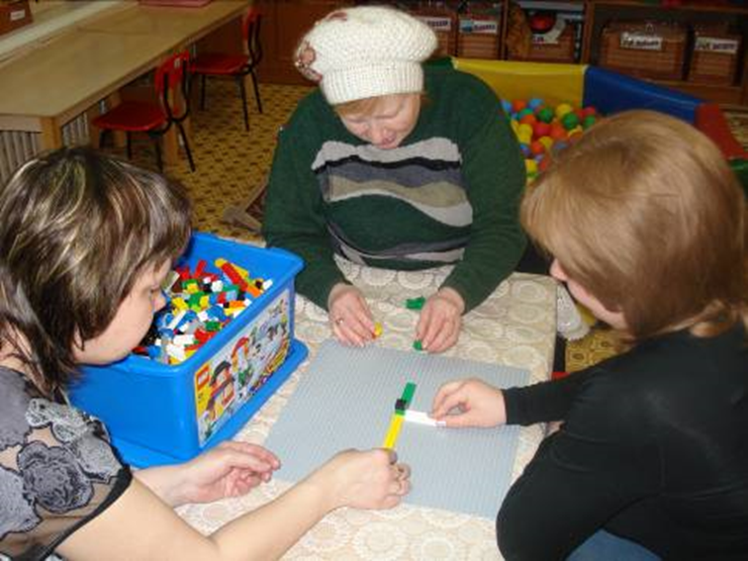

Slide 13
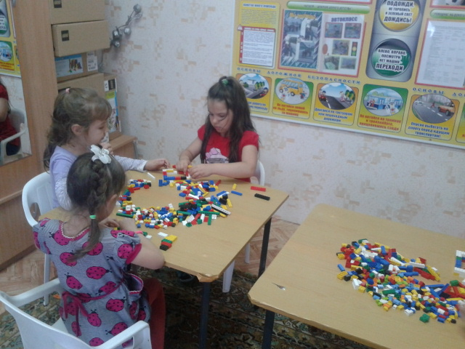
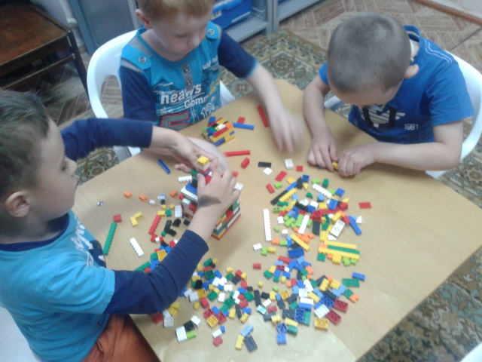

Slide 14
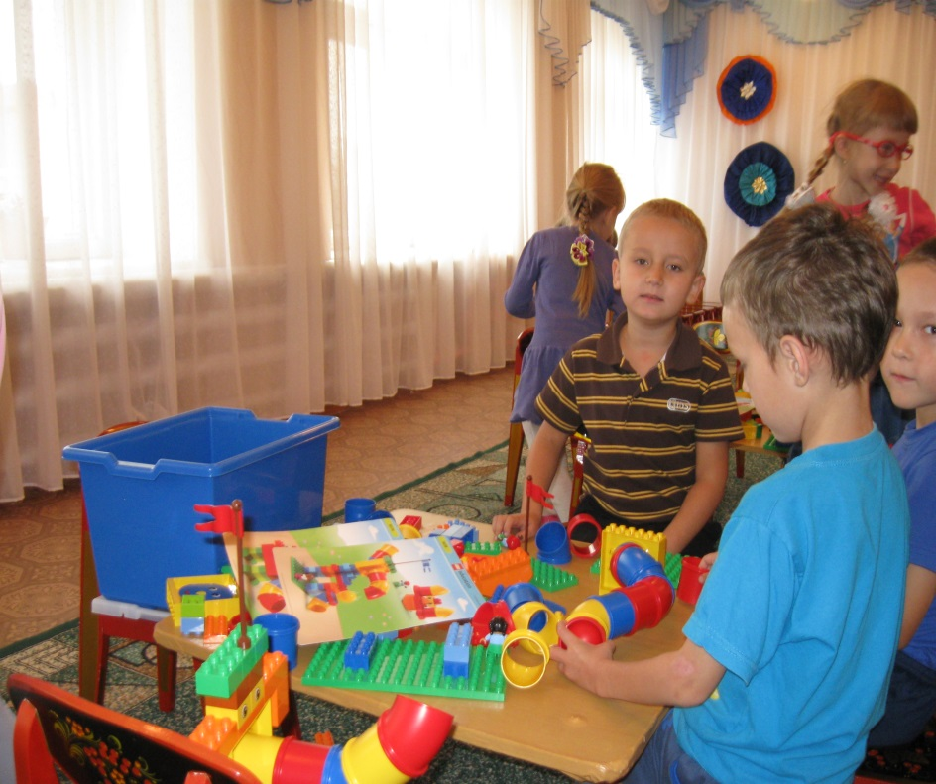
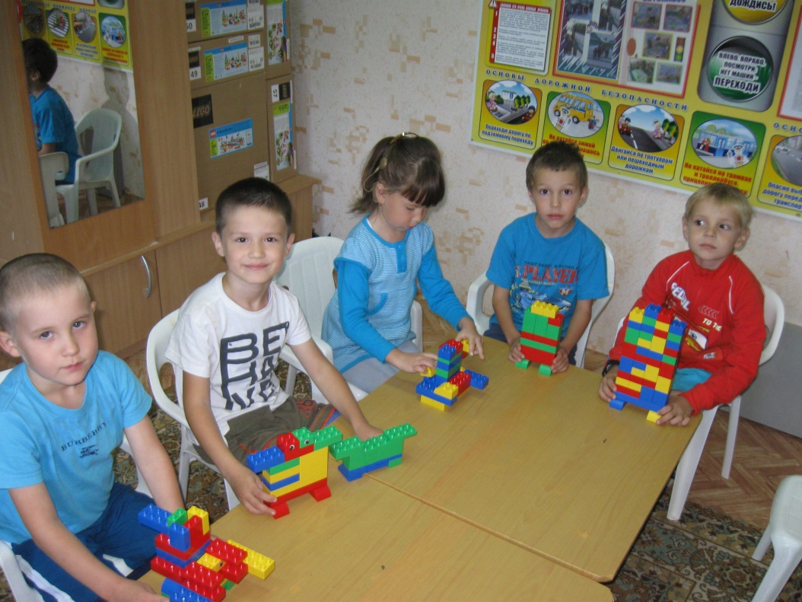

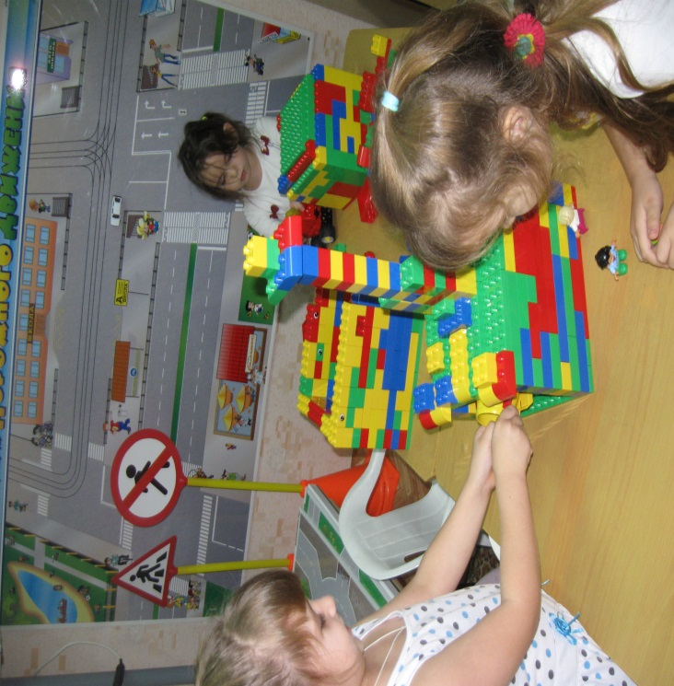
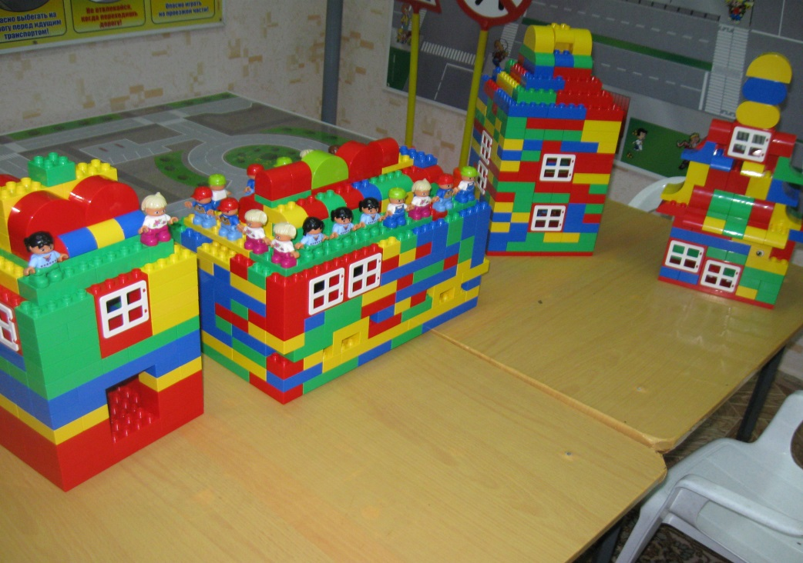

Slide 15
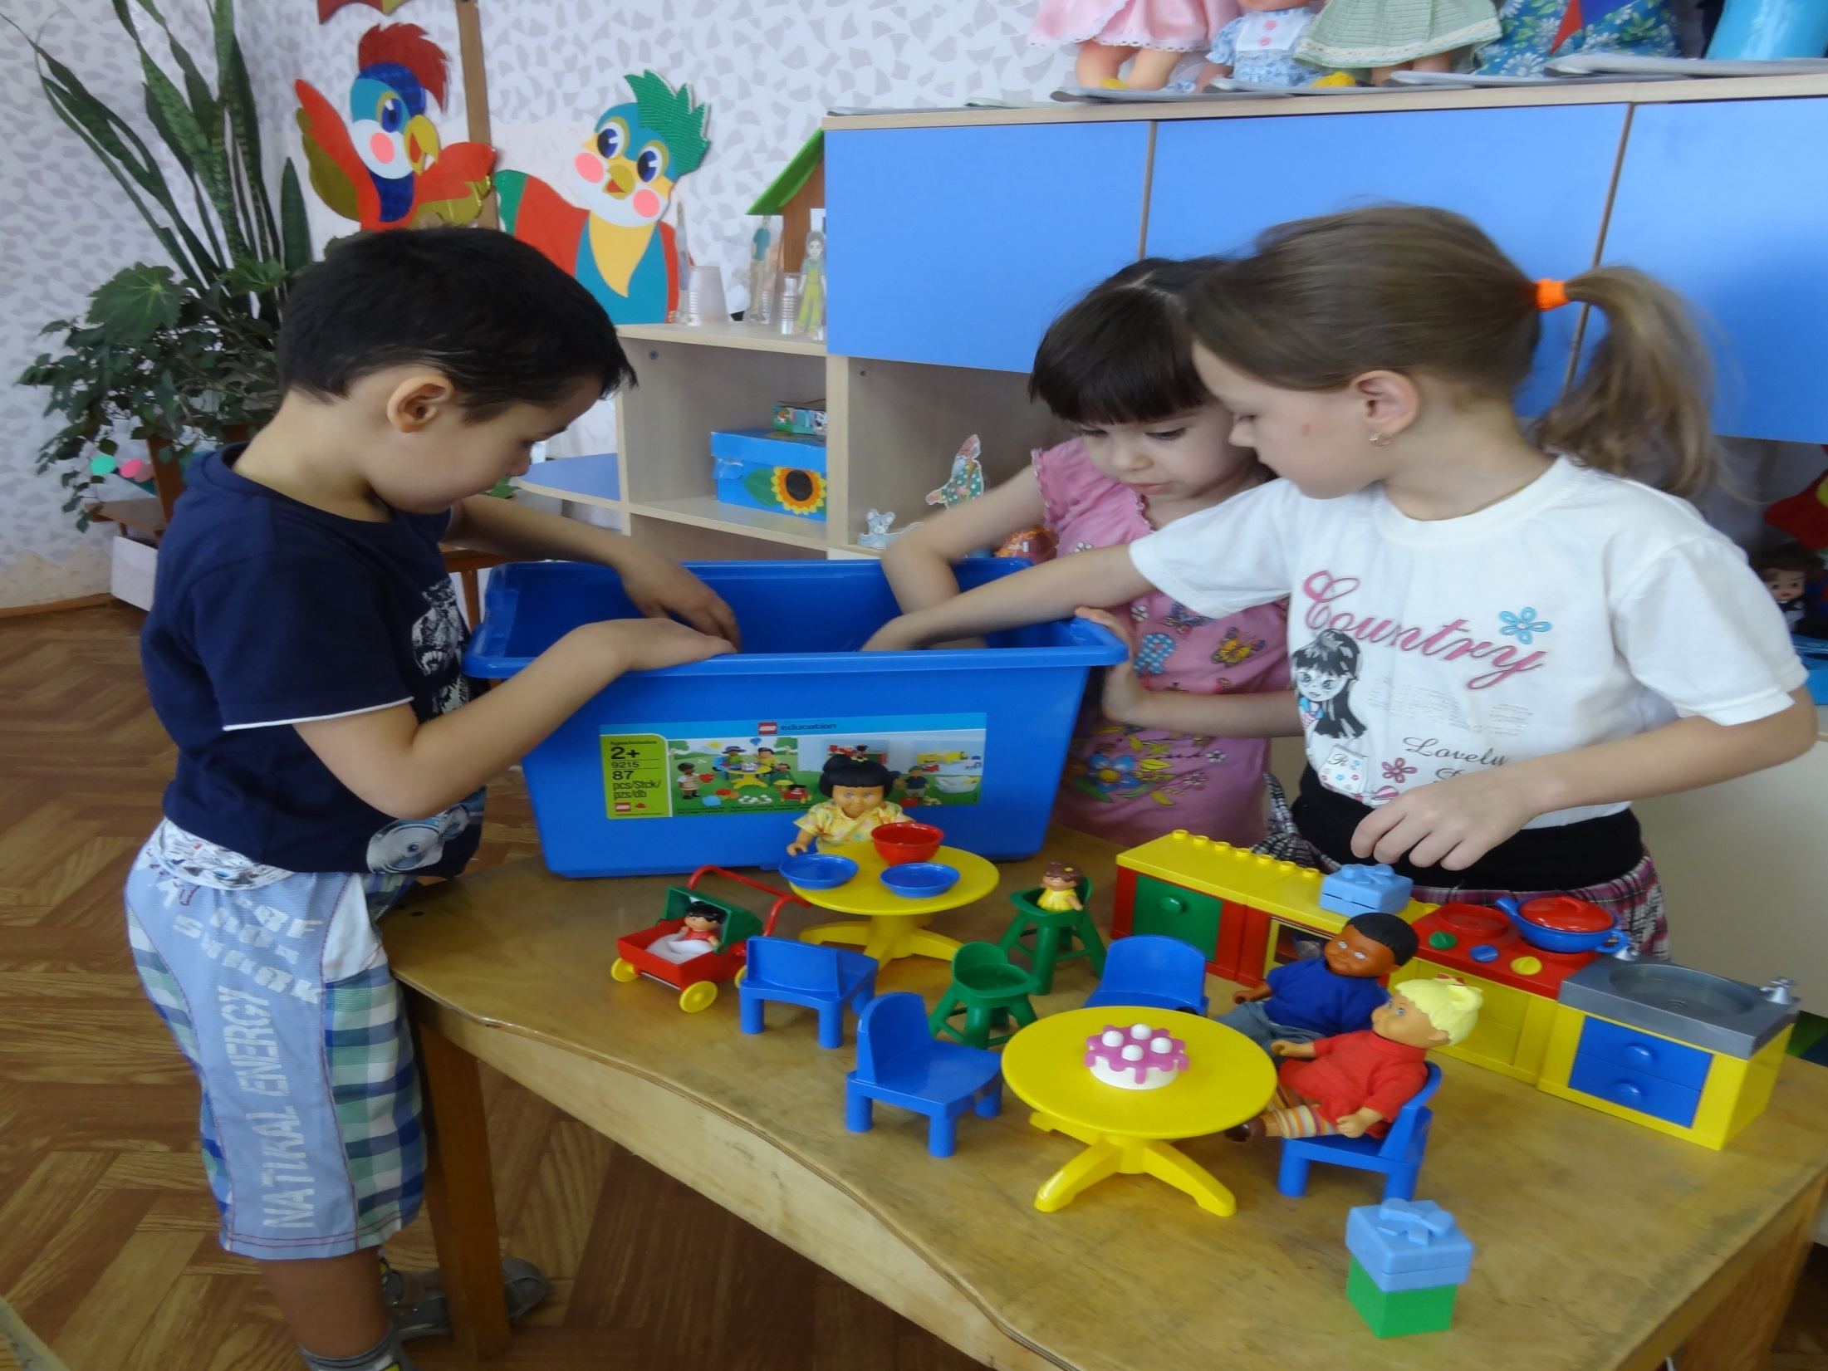

Slide 16
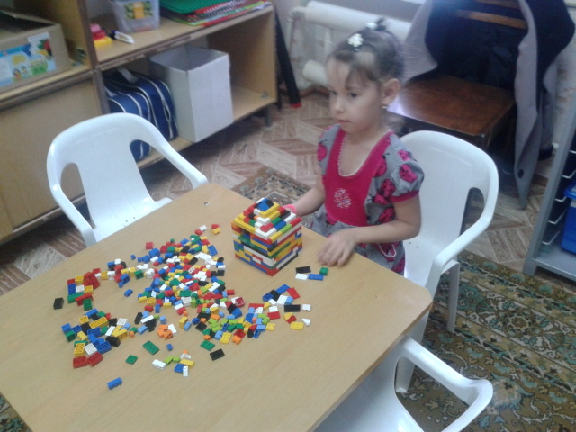

Slide 17
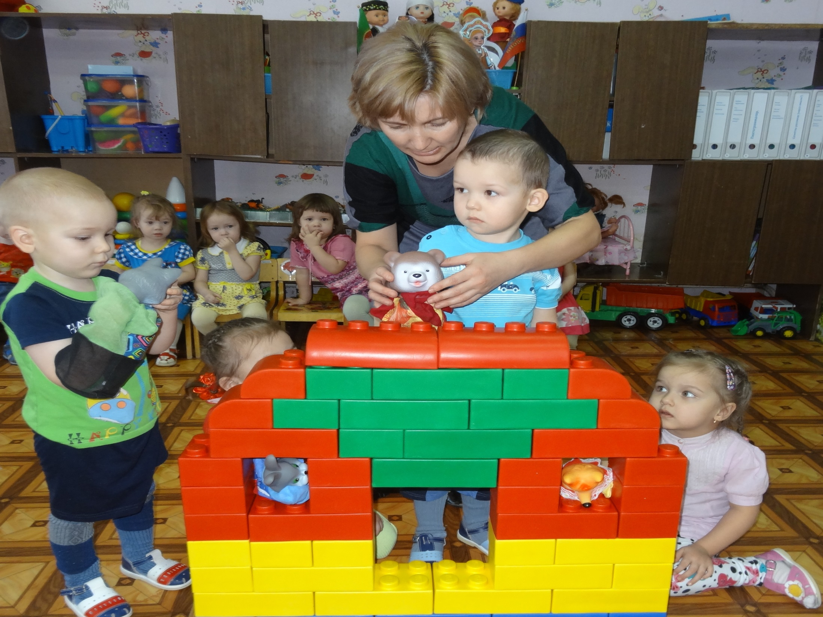

Slide 18
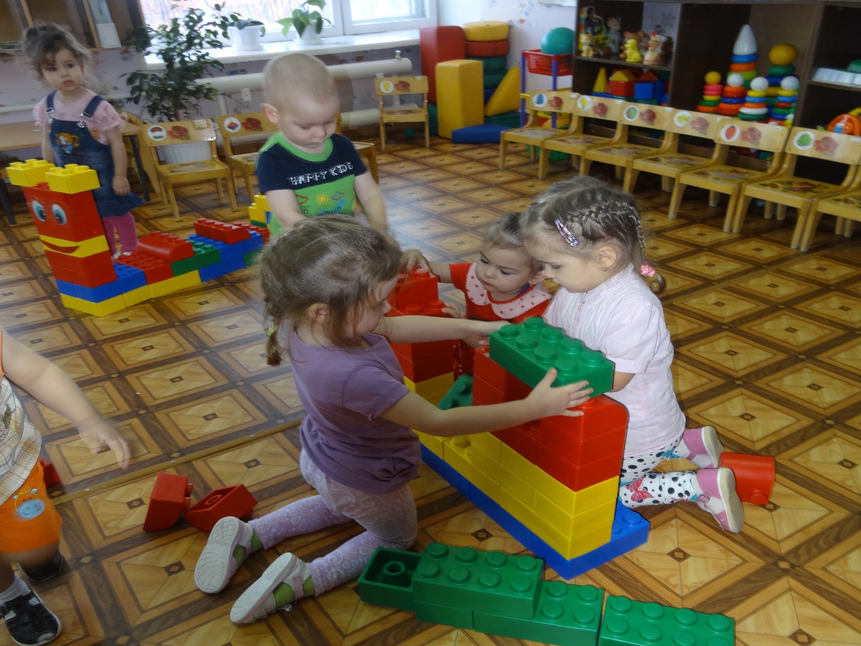

Slide 19
Лего - наоборот!!!!

Slide 20
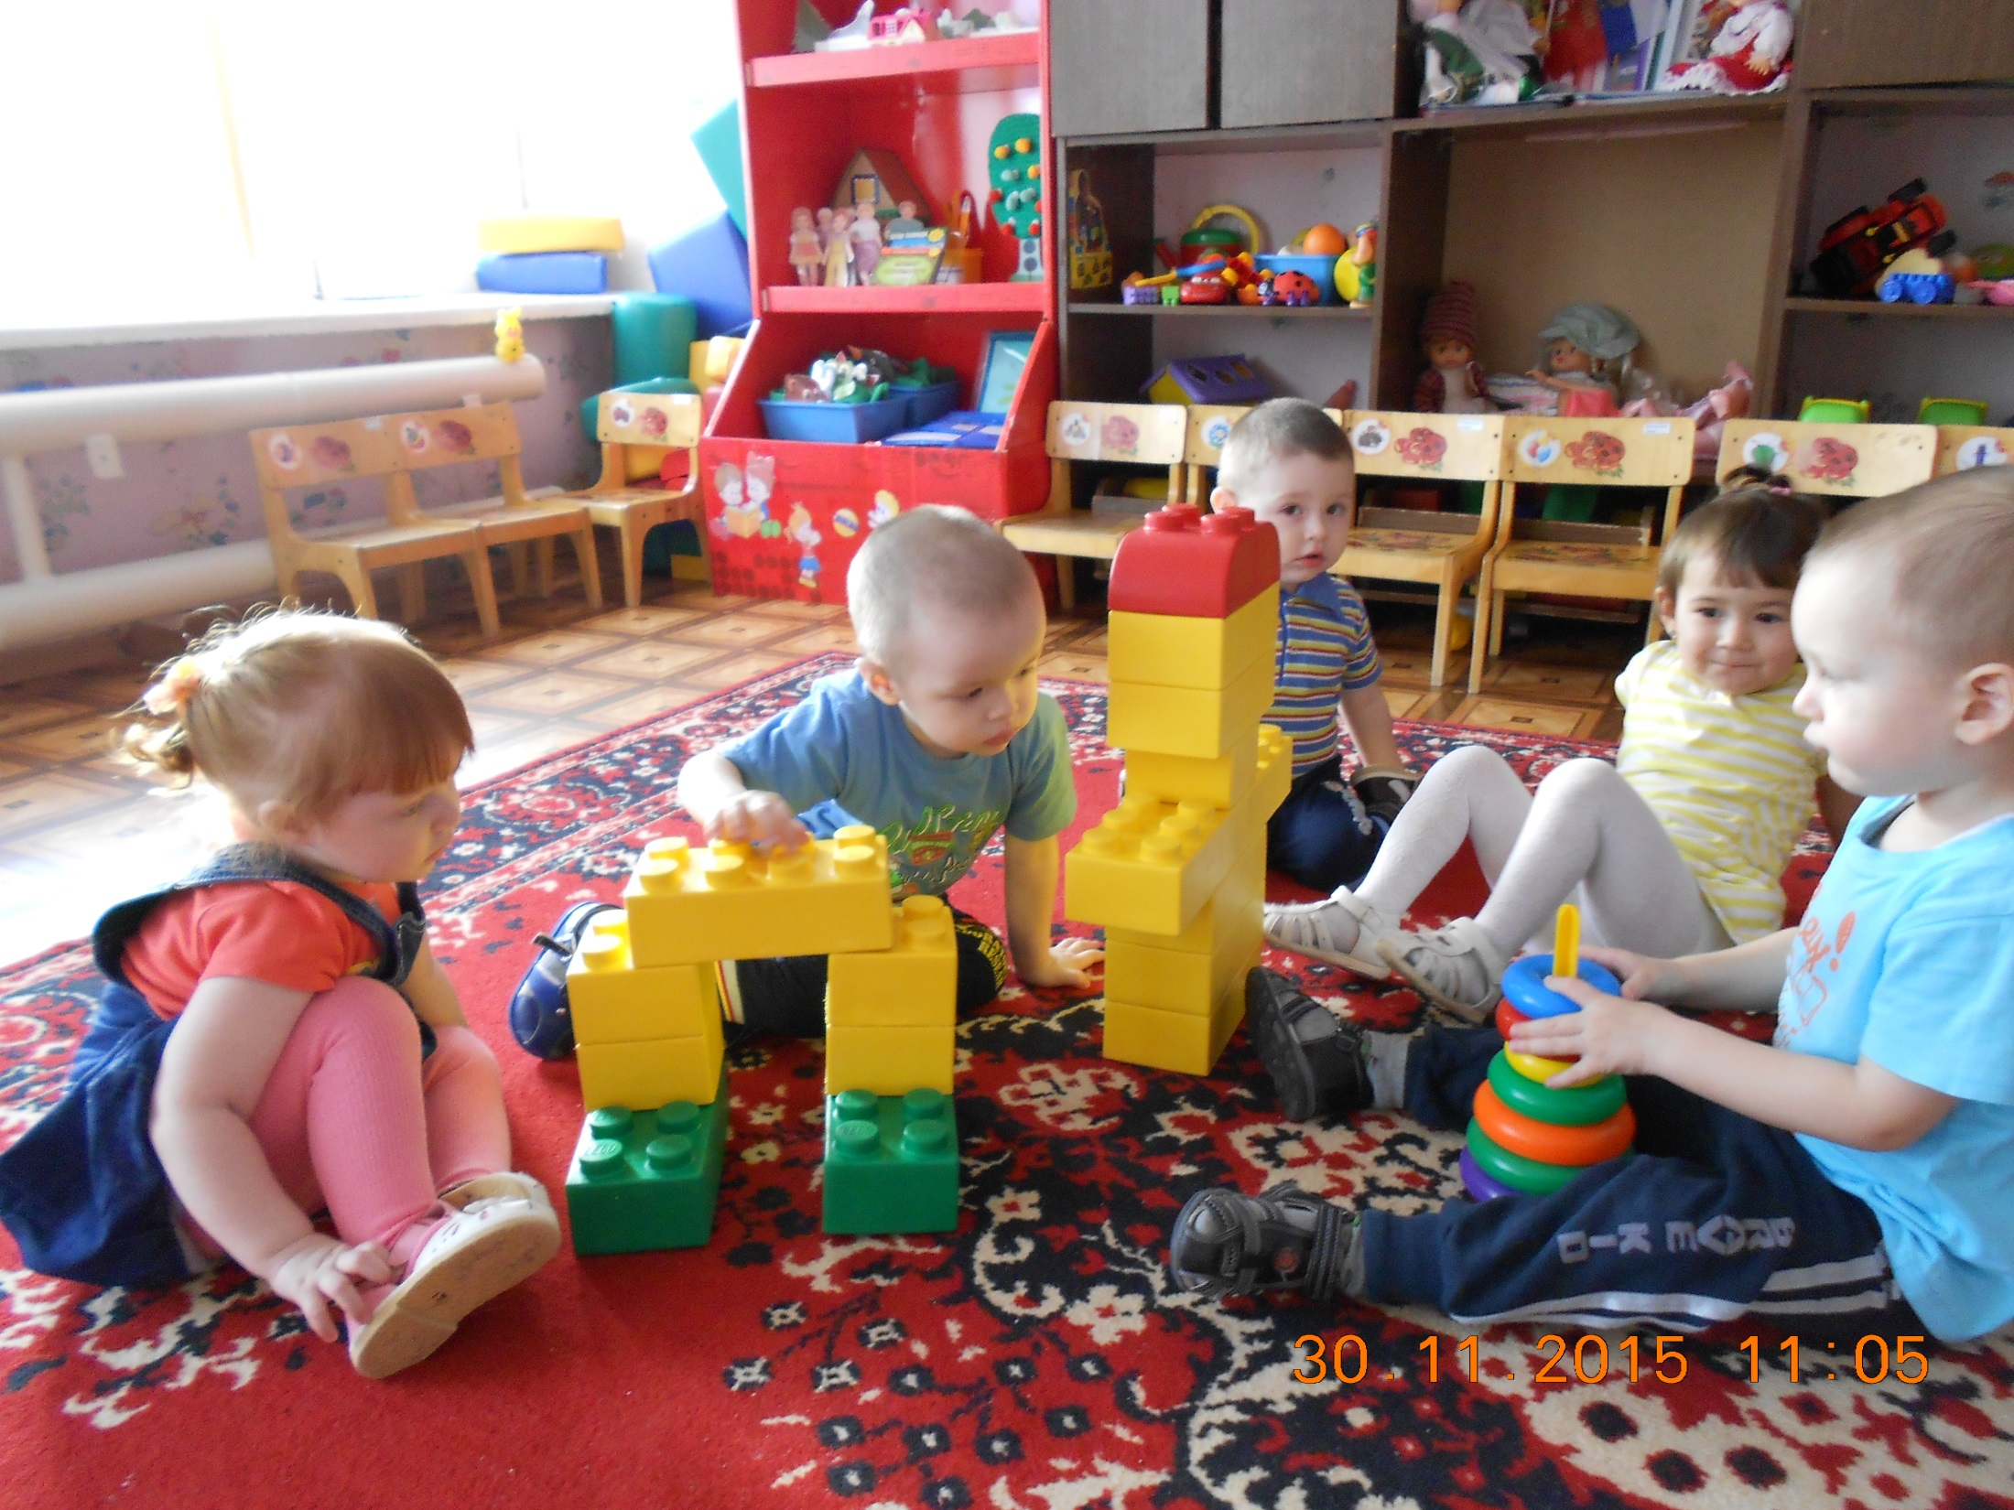

Slide 21
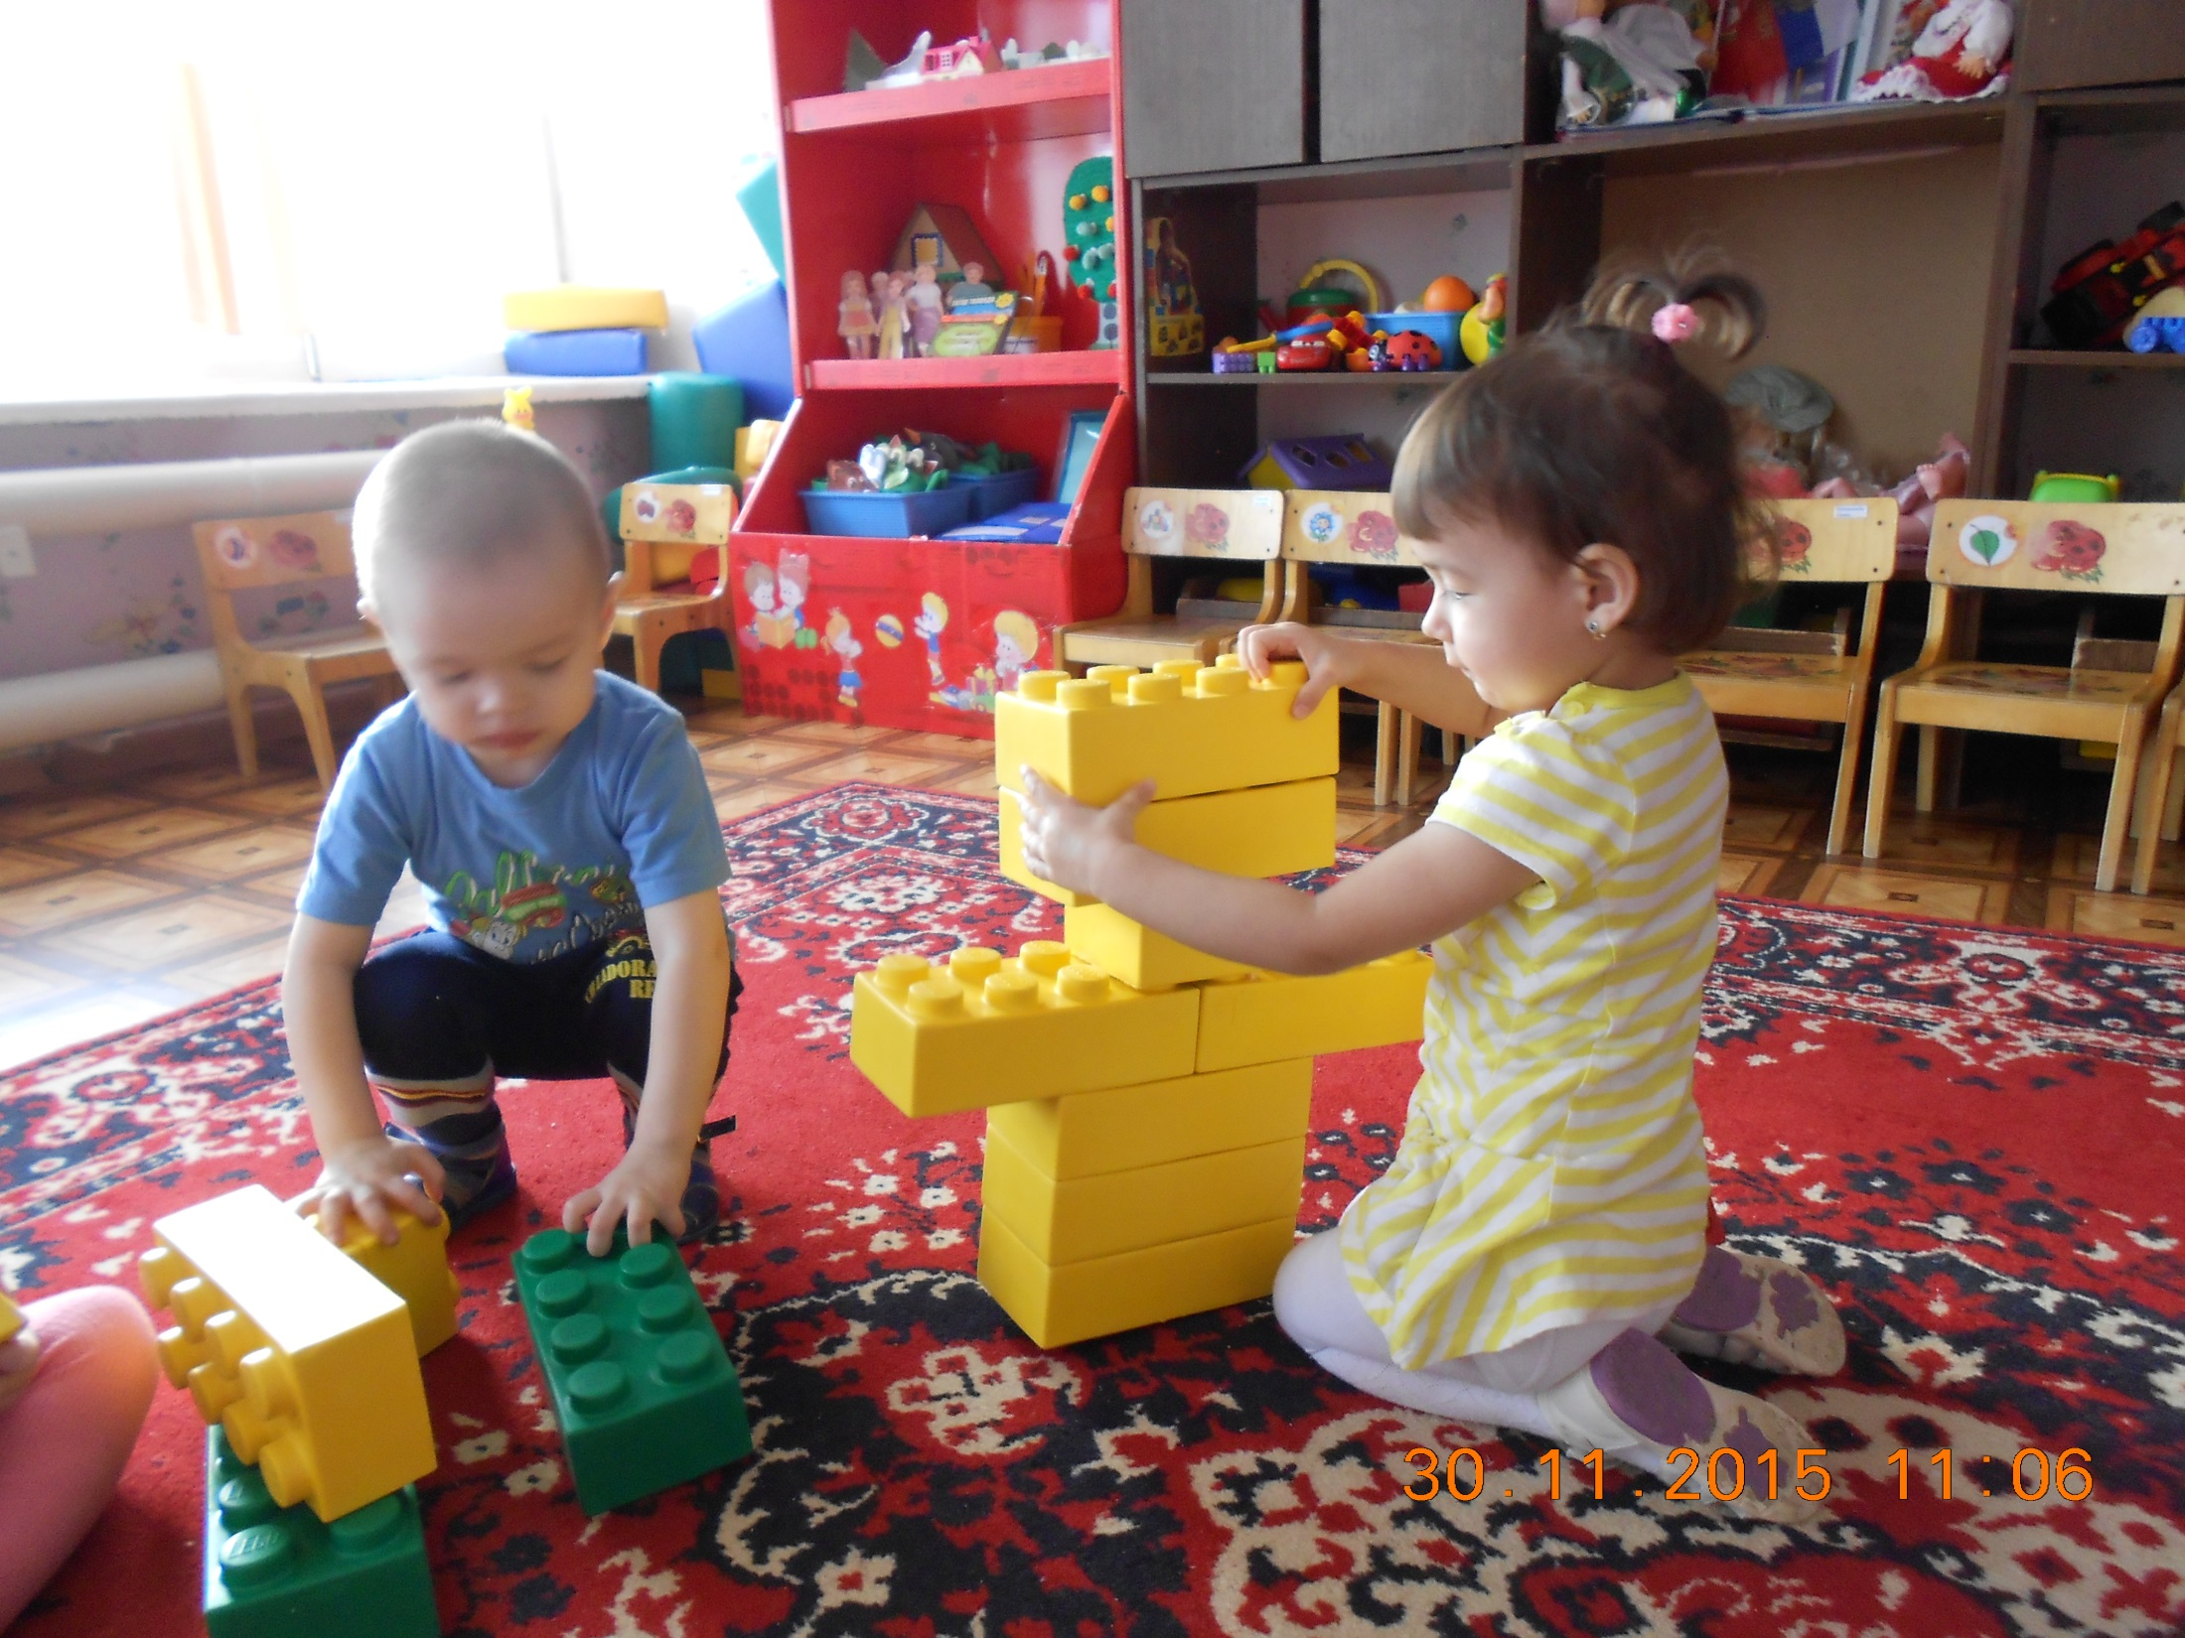
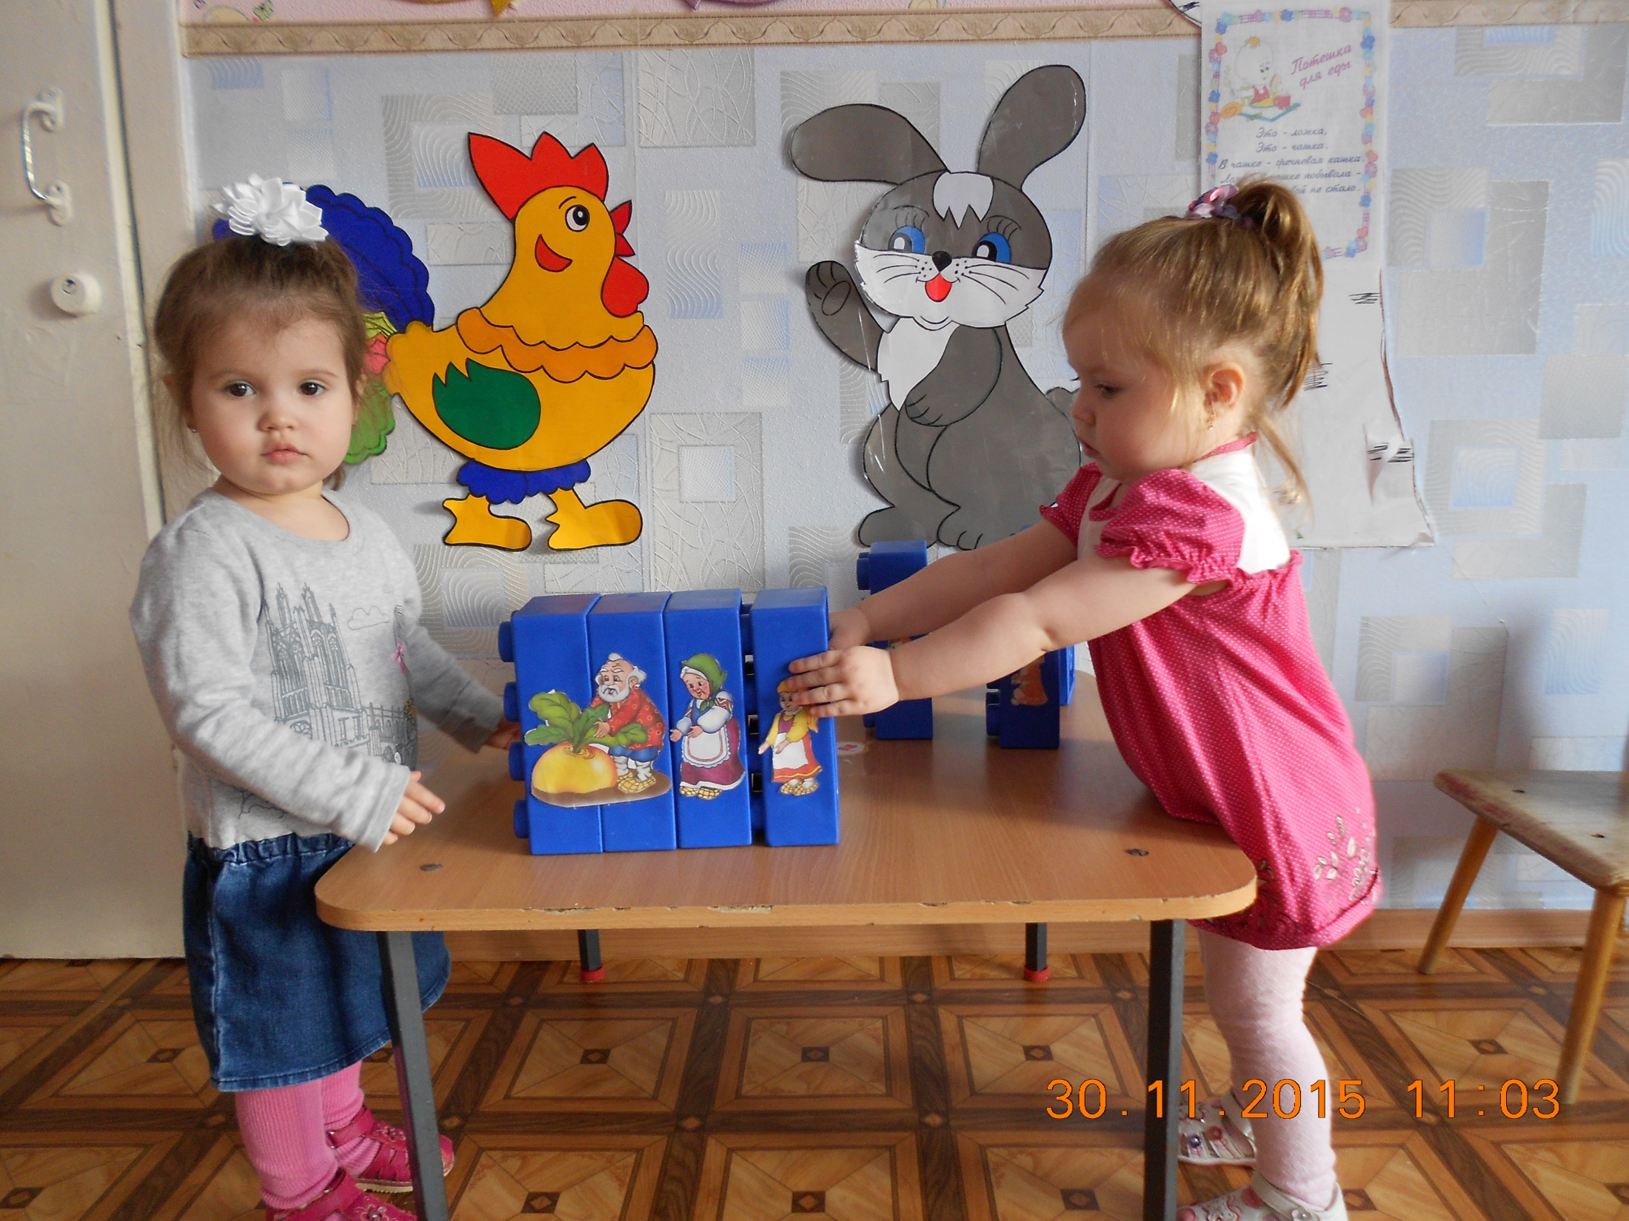

Slide 22
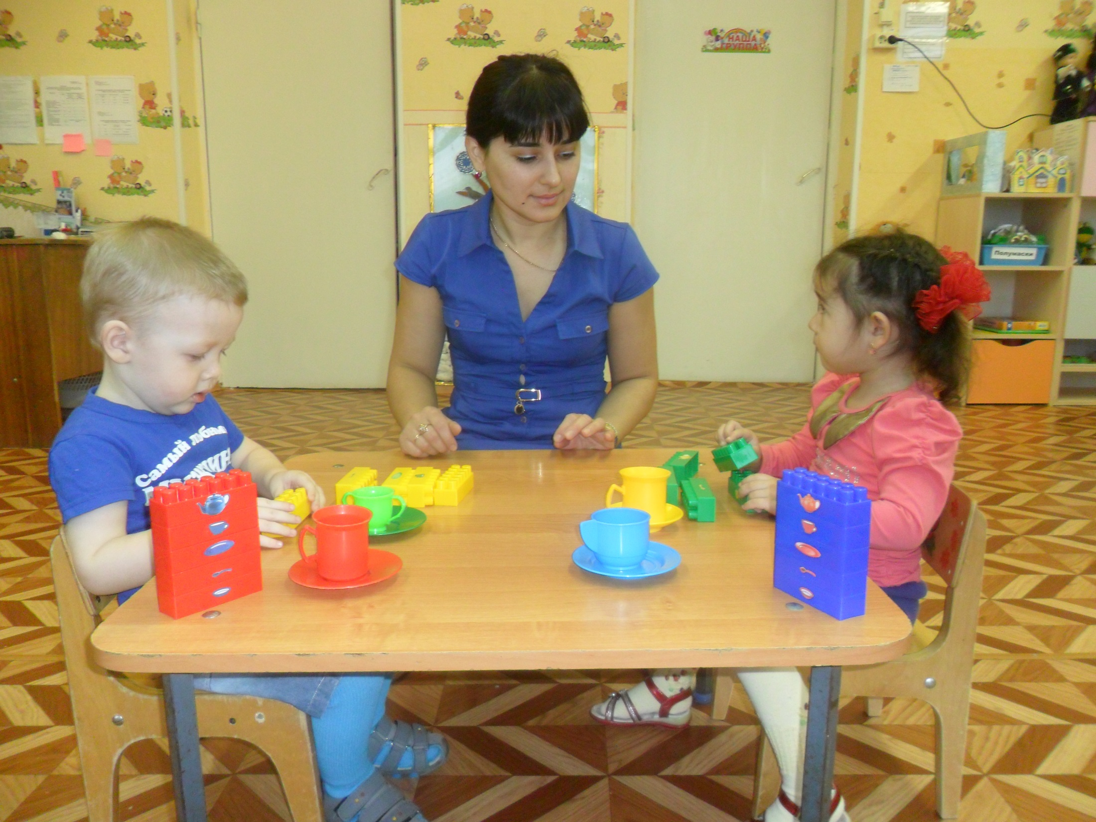

Slide 23
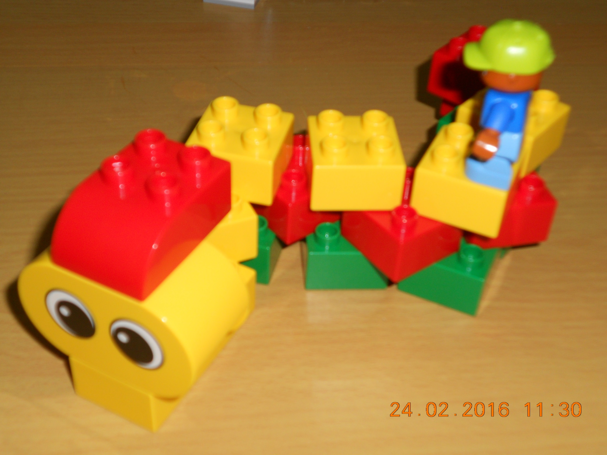

Slide 24
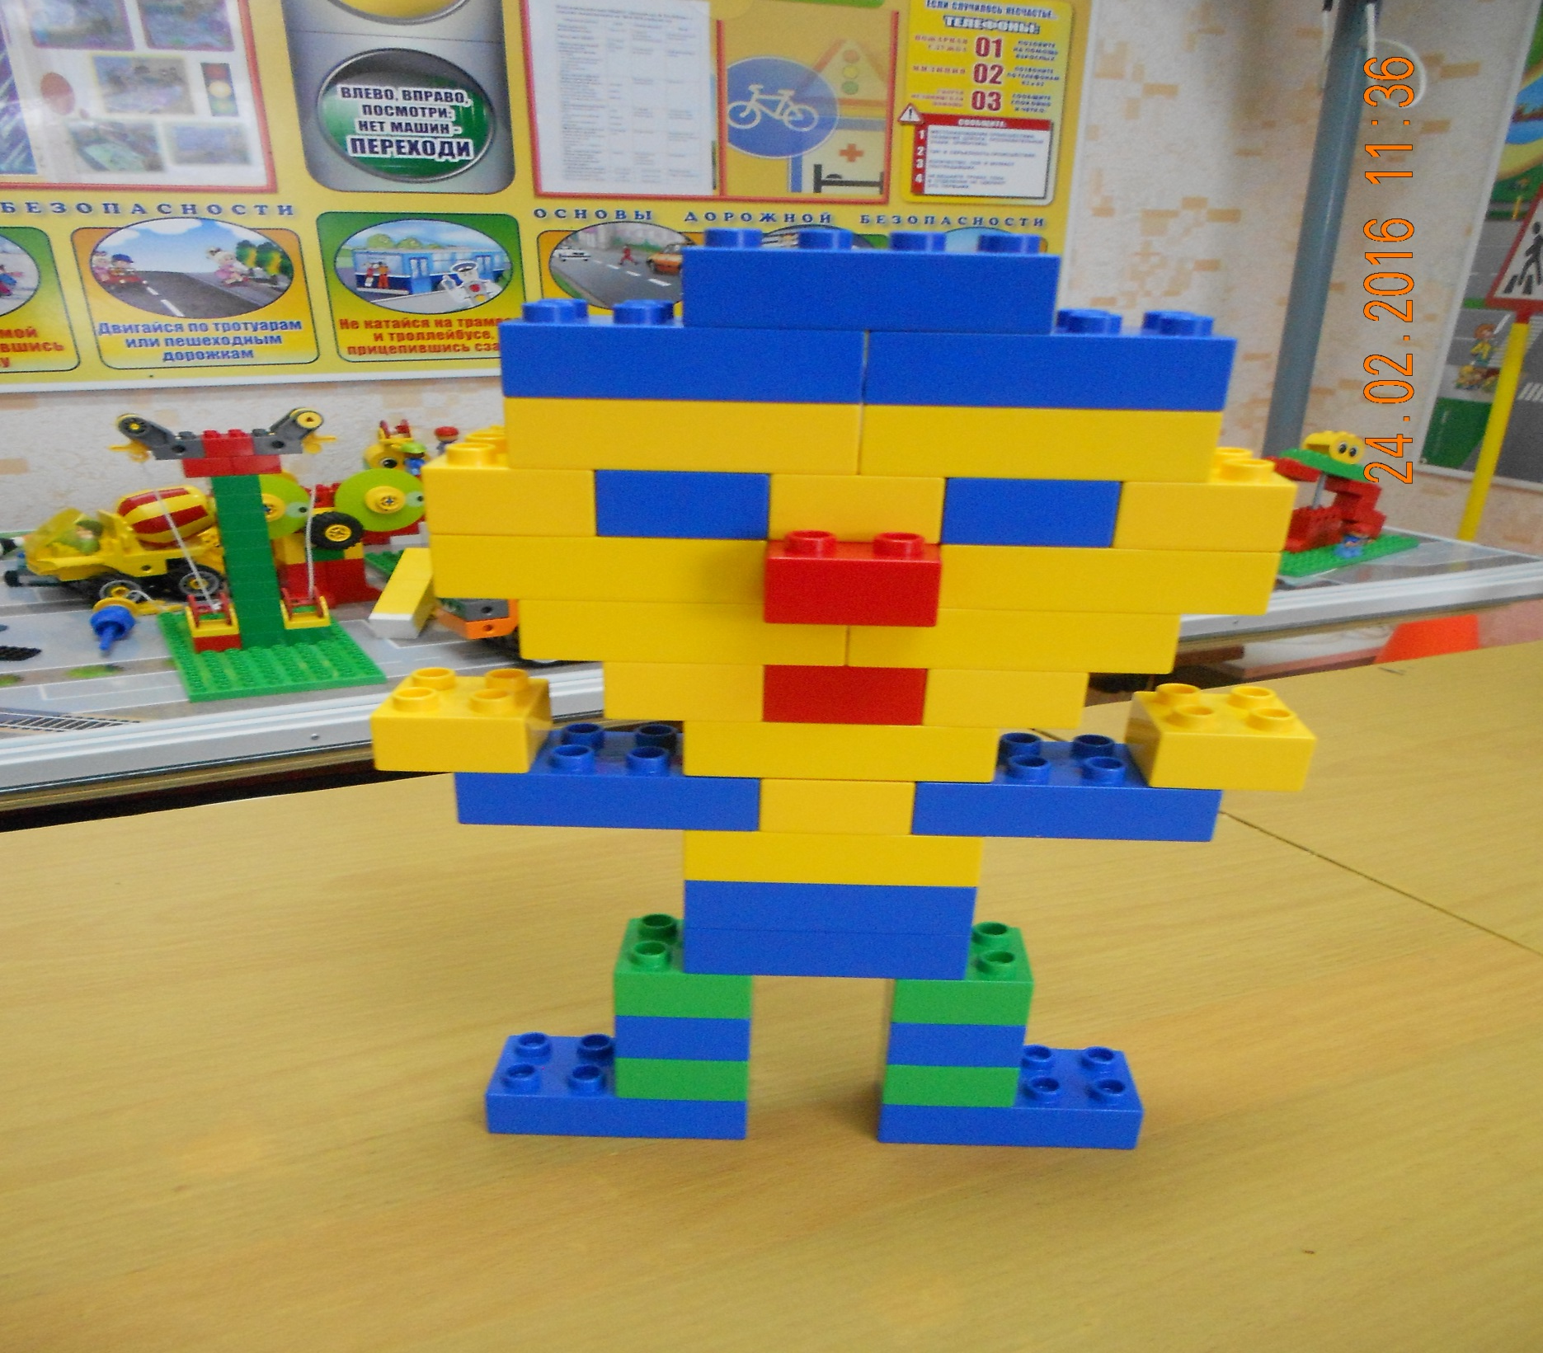

Slide 25
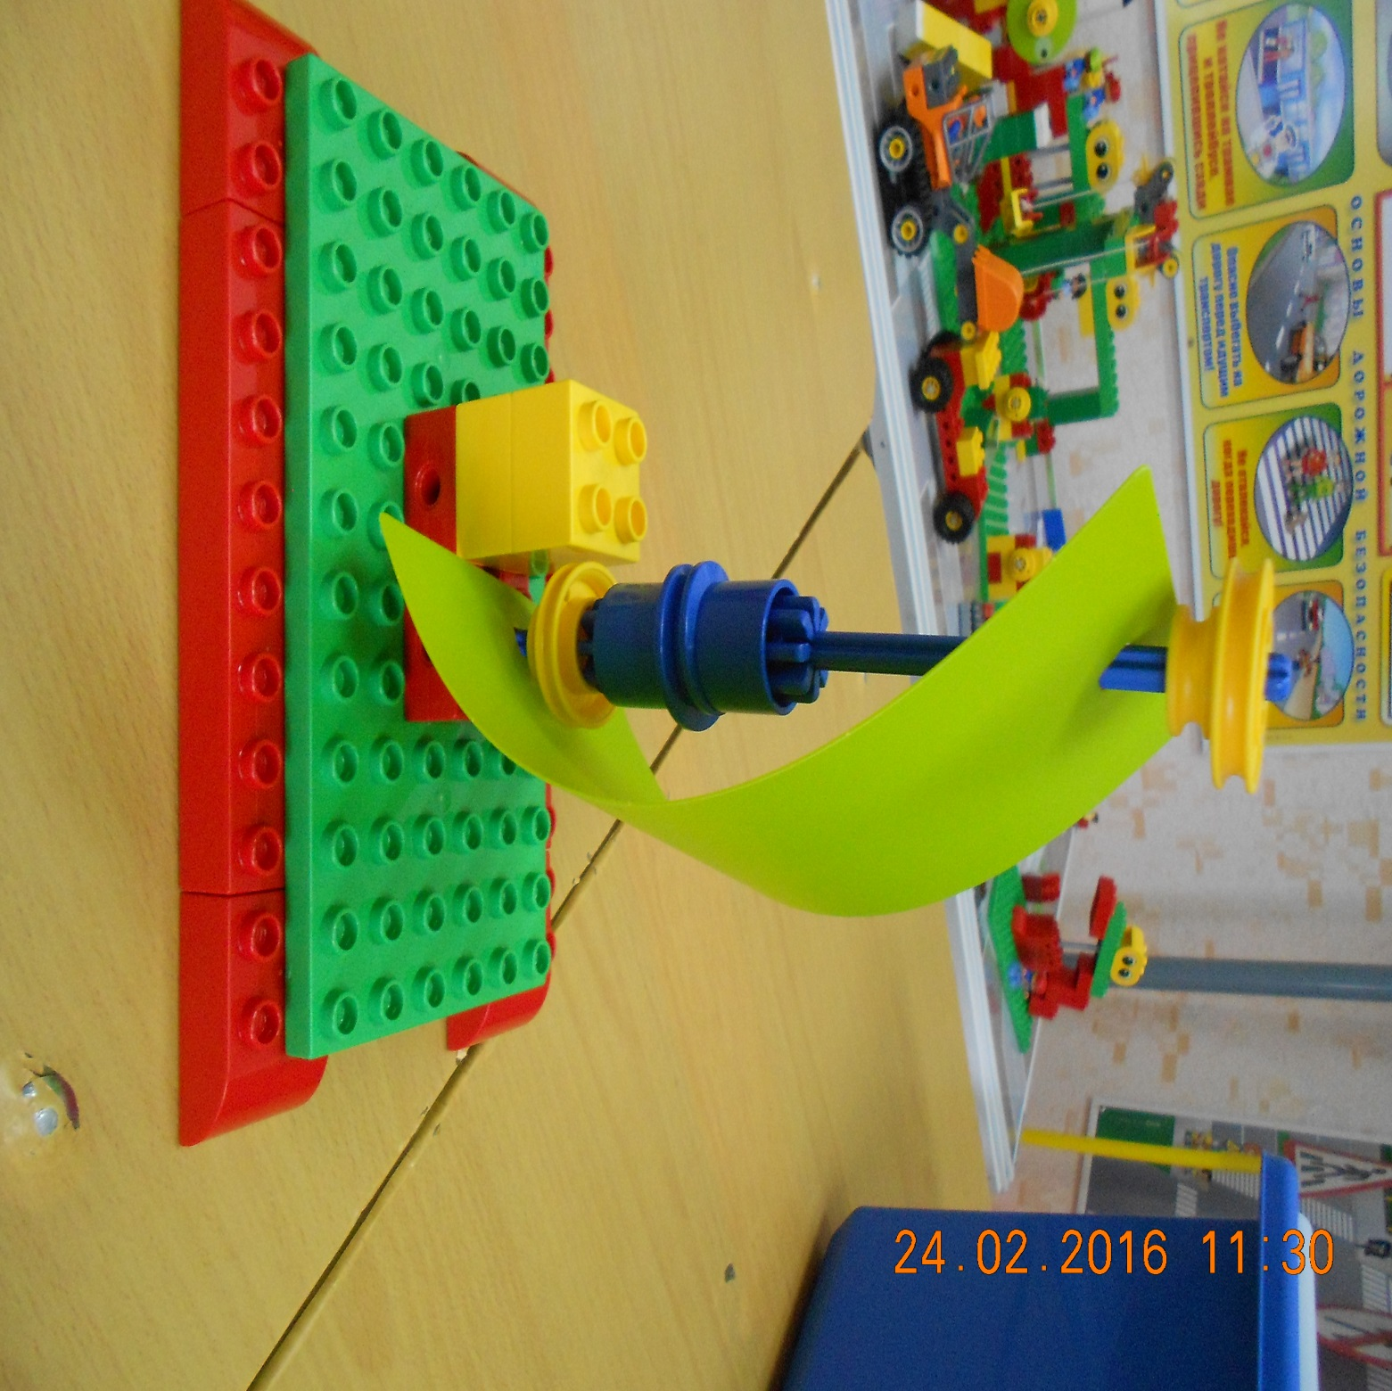

Slide 26
За Лего
технологией - большое будущее!

